Slide 1
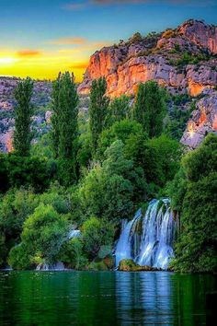
SOU PARTE DA NATUREZA
NORMA AP. SILVEIRA DE MORAES
DIVULGAÇÃO
NORMA NATUREZA SLIDES
WWW.SERGRASAN.COM

Slide 2
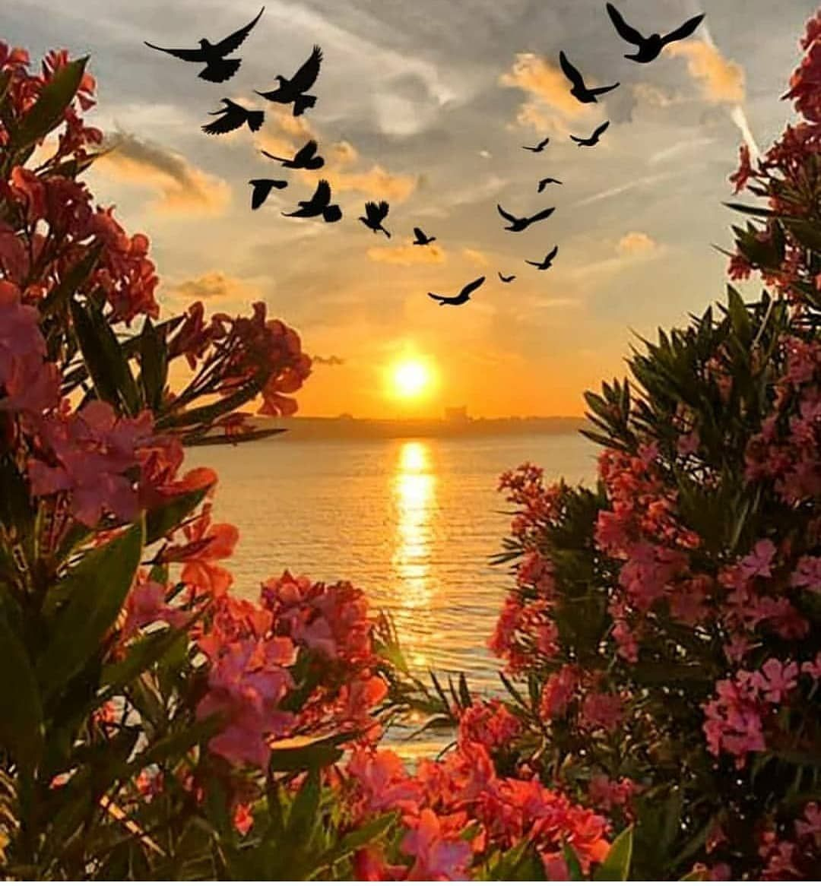
Quando vejo o sol nascendo
Atrás das montanhas brilhando
Vai chegando de mansinho

Slide 3
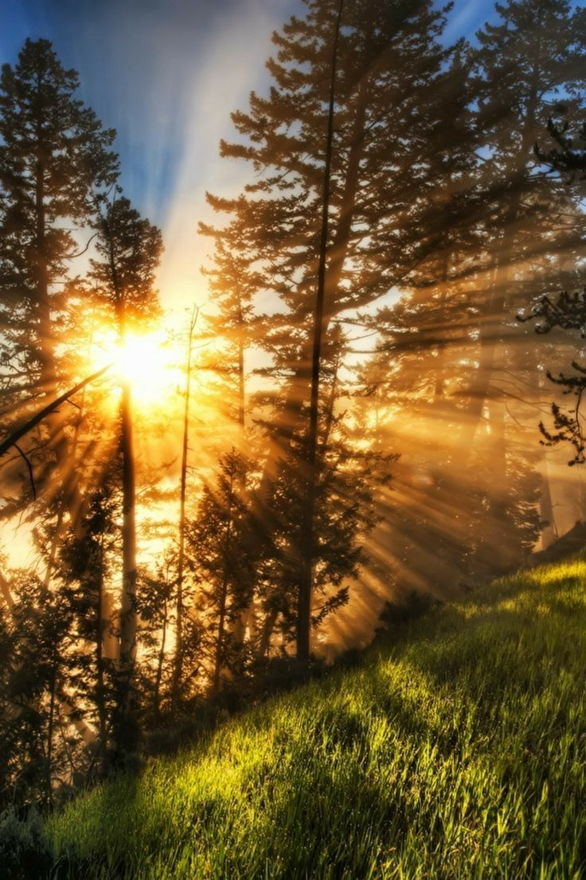
E tudo vai então clareando
A natureza tão frondosa
O sol vai tudo verdejando

Slide 4
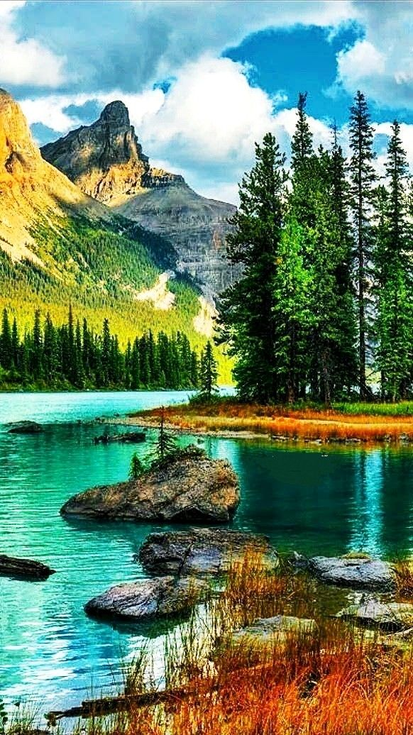
A semente é lançada na terra
Já antevendo a colheita
Cai a chuva e tudo vai brotar

Slide 5
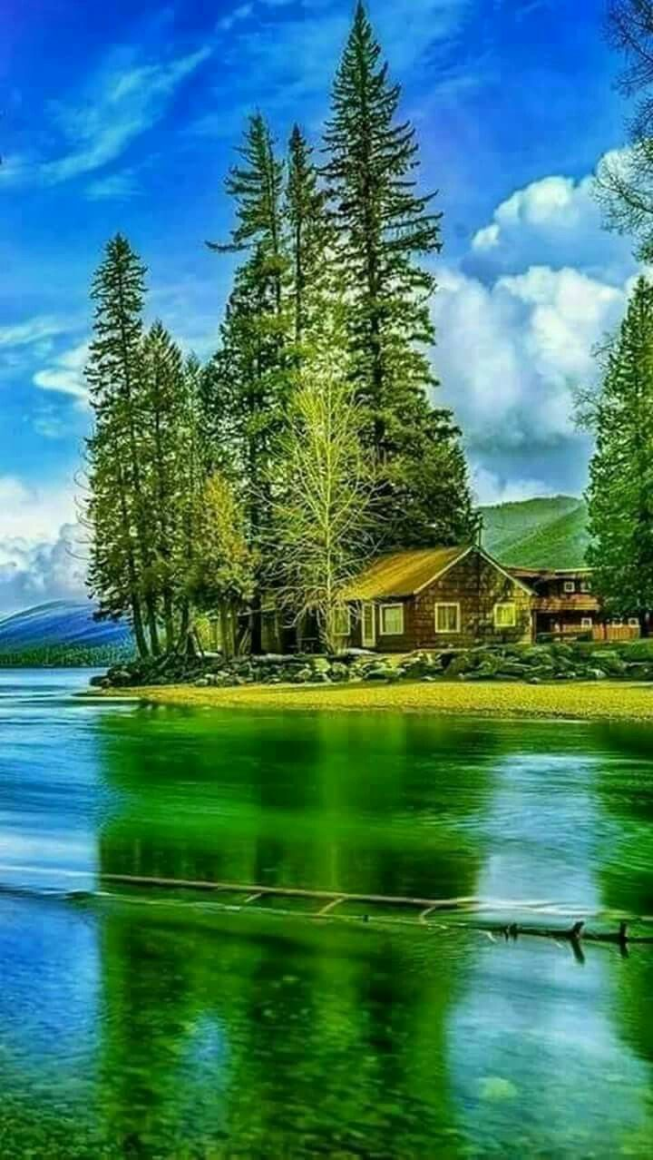
É uma mágica do Criador
Cada planta vai germinar
Os pássaros cantam alegres
Os animais vão se alimentar

Slide 6
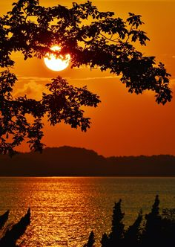
EU SOU UM, com a natureza
E faço campanha para preservar
Cada nascente que brota no chão

Slide 7
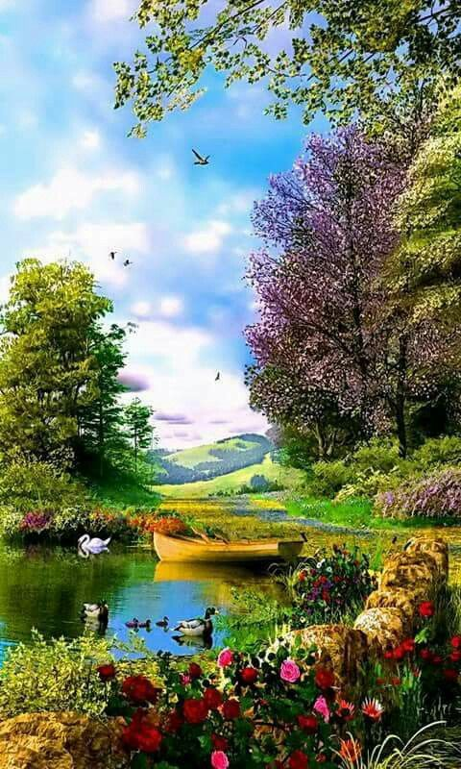
É preciso de toda terra cuidar
Pois dela nós sobrevivemos
E SOMOS parte dela a integrar

Slide 8
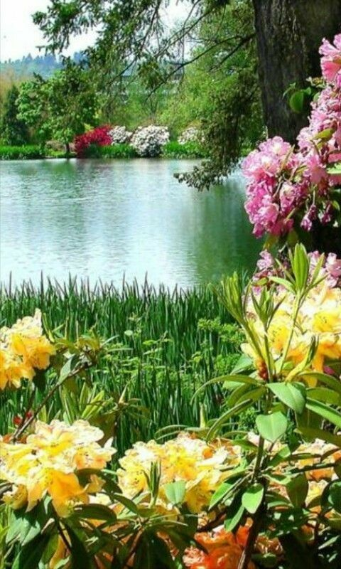
A mão do homem ganancioso
Está em tudo nela a destruir
Não se importam com a vida

Slide 9
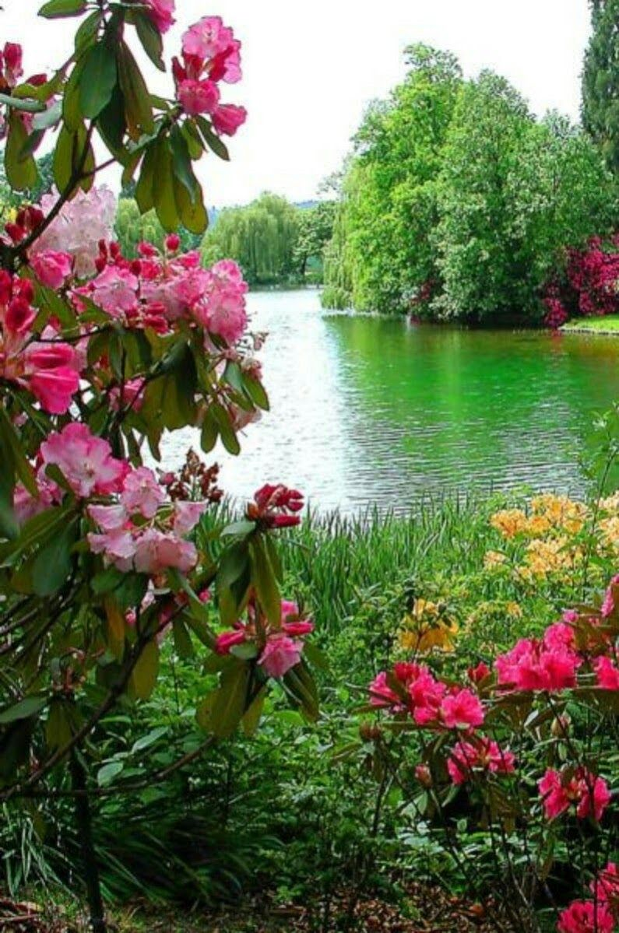
E só pensam em tudo consumir
Mas a beleza terá um fim
E os recursos só vão diminuir

Slide 10
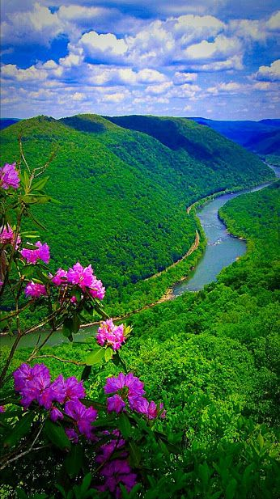
A natureza é tão preciosa
E Sou também semente da terra
Amo a natureza que está em mim

Slide 11
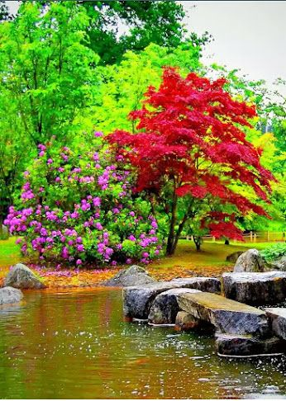
Sem ela não pode haver vida
A natureza seca e pode ter fim
(Norma Ap Silveira de Moraes)
11/09/2020- CPP

Slide 12
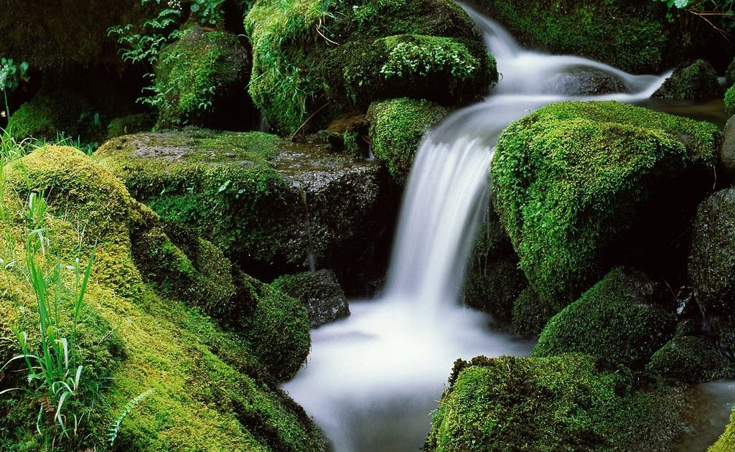
SOU PARTE DA NATUREZA
Poesia e formatação
NORMA AP. SILVEIRA DE MORAES
Imagens Pinterest e Bing.
Música: Almir Sater e Paula Fernandes- Jeito de mato
www.normasilveiramoraes.recantodasletras.com.br
DIVULGAÇÃO
NORMA NATUREZA SLIDES
WWW.SERGRASAN.CO22/10/2020
Ver mais slides na minha página no site do Sergrasan.com
Norma Silveira Moraes Slides
Norma Experimentais Poéticos Slides
21/10/2020

